Slide 1
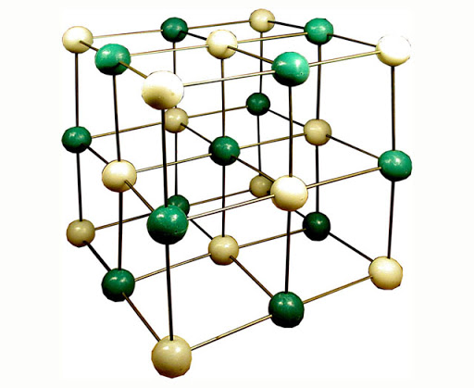
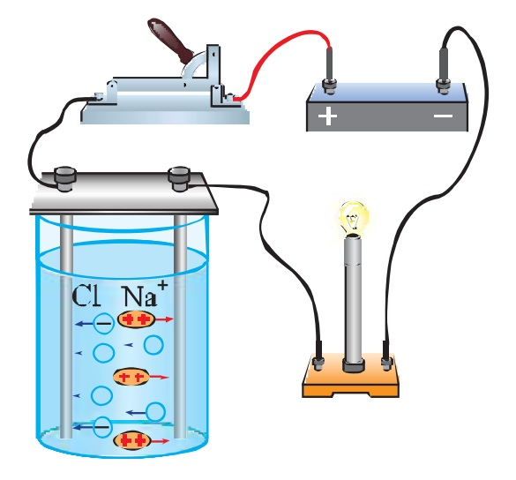
FIZIKA
8-sinf

Slide 2
MUSTAHKAMLASH
Suyuqliklarda elektr tokini nimalar hosil qiladi?
Musbat va manfiy ionlar.
Suyuqliklarda ionlarga ajraladigan va shu sababli elektr tokini o‘tkazadigan eritmalarga aytiladi.
Elektrolitlar deb nimaga aytiladi?
Eritmalarda moddalarning musbat va manfiy ionlarga ajralish jarayoni nima deyiladi?
Elektrolitik dissotsatsiya.

Slide 3
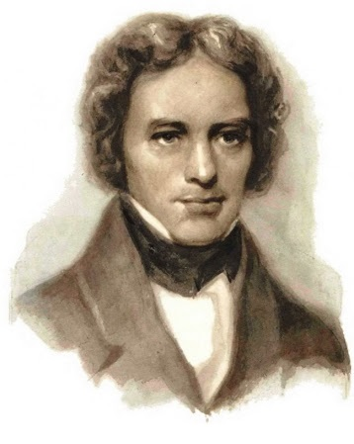
FIZIKA
FIZIKA
MAVZU: ELEKTROLIZ. FARADEYNING BIRINCHI QONUNI

Slide 4
ELEKTROLIZ HODISASI
Elektrodli shisha idish – elektrolitik vannadagi suvga mis sulfat tuzi (${CuSO}_{4}$)ni solib, elektrolit hosil qilaylik. Bunda u mis (${Cu}^{2+}$) va sulfat (${{SO}_{4}}_{}^{2−}$) ionlariga ajraladi.

Slide 5
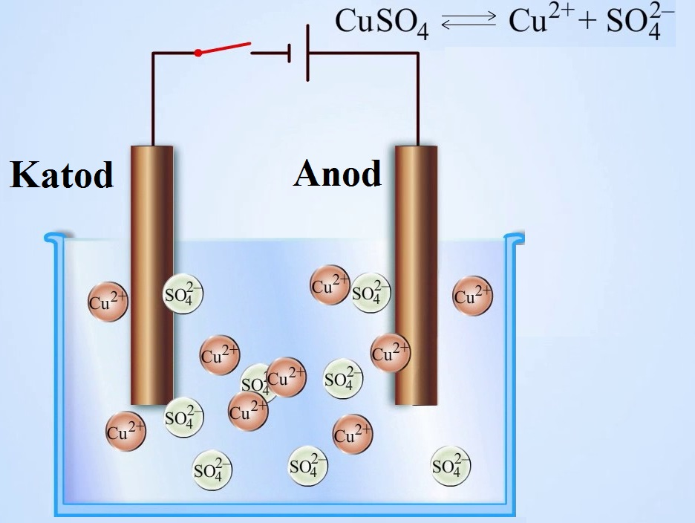
ELEKTROLIZ HODISASI
Elektrolitdan elektr toki o‘tganda elektrodlarda modda ajralib chiqish hodisasiga elektroliz deb ataladi.

Slide 6
FARADEYNING BIRINCHI QONUNI
Faradeyning birinchi qonuni elektroliz vaqtida ajralib chiqqan modda massasi bilan elektrolitdan o‘tgan zaryad miqdori orasidagi bog‘lanishi ifodalaydi.
Elektroliz vaqtida ajralib chiqadigan moddaning massasi elektrolitan o‘tgan zaryad miqdoriga to‘g‘ri proporsionaldir.
$$m=kq$$
(1)
Bunga: m – ajralib chiqqan modda massasi; q- zaryad miqdori; k – proporsionallik koeffitsienti.

Slide 7
MODDANING ELEKTROKIMYOVIY EKVIVALENTI
Moddaning elektrokimyoviy ekvivalenti elektrolitdan bir kulon zaryad o‘tganda ajralib chiqadigan moddaning massasiga son jihatdan teng bo‘lgan kattalikdir.
$$k=\frac{m}{q}$$
$$\left[k\right]=\frac{kg}{C}$$
Tajribalarga ko‘ra elektrokimyoviy ekvivalent: kumush uchun 1,118 mg/C, xlor uchun 0,367 mg/C, mis uchun 0,329 mg/C, nikel uchun 0,304 mg/C, aluminiy uchun 0,094 mg/C ga teng.

Slide 8
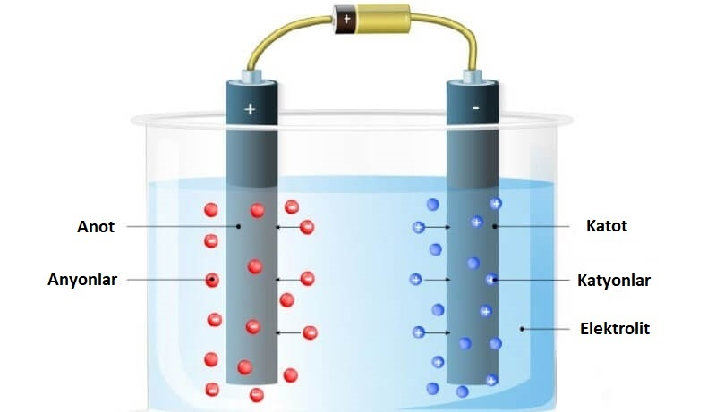
AJRALIB CHIQQAN MODDA MASSASI
Elektrolit orqali o‘tgan zaryad miqdori (q)ni tok kuchi (I) va vaqt o‘tishi (∆t) orqali ifodalab, ya’ni $q=I∆t$ ekanligini inobatga olib, elektrodlarga ajralib chiqqan moddaning massasini quyidagicha yozish mumkin:
$$m=kI∆t$$
(2)

Slide 9
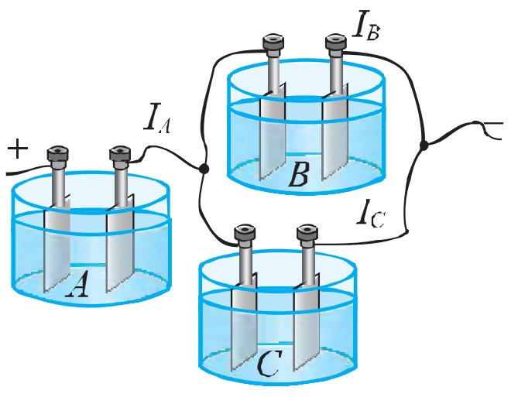
TAJRIBA
Rasmga ko‘ra: $I_{A}=I_{B}+I_{C}$
(2) formulaga ko‘ra, A,B,C elektrolitik vannalardagi elektrodlarga ajralib chiqqan moddaning massasi:
$$m_{A}=kI_{A}∆t$$
$$m_{B}=kI_{B}∆t$$
$$m_{C}=kI_{C}∆t$$
$m_{A}=m_{B}$+$m_{C}$

Slide 10
Masala yechish
Buyum 40 minut davomida nikellanadi. Bunda buyum sirti yuzasiga 1,8 g nikel o‘tiradi. Nikellash jarayonida elektrolitdan qanday tok o‘tgan?

Slide 11
Yechish
Berilgan:
$$t=40 minut=$$
$$=2400 s$$
$$m=1,8 g=={1,8•10}^{−3} kg$$
$$k=0,304{•10}^{−6}\frac{kg}{C}$$
Topish kerak:
$$I=?$$
Formulasi:
Yechilishi:
$$I=\frac{{1,8•10}^{−3}}{0,304{•10}^{−6}•2400}A=$$
$$m=kq;$$
$$q=It;$$
$$m=kIt;$$
$$I=\frac{m}{kt};$$
$$=\frac{{1,8•10}^{−3}}{0,304{•10}^{−6}•2,4{•10}^{3}}A≈$$
$$\left[I\right]=\frac{kg}{\frac{kg}{C}s}=\frac{C}{s}=A$$
$$≈2,5 A$$
Javob: $I≈2,5 A$

Slide 12
MUSTAQIL BAJARISH UCHUN TOPSHIRIQLAR:
Darslikda berilgan “Elektroliz. Faradeyning birinchi qonuni” mavzusini o‘qish.
Mavzu oxirida berilgan savollarga javob yozish.
22-mashqni mustaqil bajarish.

